Slide 1

ZERO RATING IMAN DIGITAL

Slide 2
CONTEXTE ET JUSTIFICATIONS
Chaque année, des milliers de candidats passent le Bac et le BTS au Niger. Les résultats représentent un enjeu majeur pour les familles et l’État.
En 2025, 77 357 candidats ont passés ces épreuves et plus de 30 000 Nouveaux Bachelier.
Le Niger entre dans une nouvelle ère de transformation structurelle, où la vision “Labou Sanni” place les Nigériens au cœur du processus de développement.
Cette orientation nationale encourage la production locale de solutions, la valorisation des compétences internes et la souveraineté numérique.
Dans ce contexte, l’accès à l’information éducative en ligne demeure un enjeu crucial : chaque année, des milliers de candidats au BAC et au BTS rencontrent des difficultés pour consulter leurs résultats ou procéder à leur inscription universitaire, faute d’un accès internet abordable.
Le projet “Zero Rating”, initié par IMAN SARL et proposé en partenariat avec Niger-Telecoms, s’inscrit pleinement dans cette dynamique nationale. Il vise à offrir un accès gratuit aux plateformes éducatives publiques, contribuant ainsi au développement d’un écosystème numérique nigérien, fait par et pour les Nigériens.
L’accès à l’information éducative en ligne reste un défi majeur au Niger, en particulier pour les étudiants situés en zones rurales ou à faible connectivité.
Chaque année, des milliers de candidats au BAC et au BTS rencontrent des difficultés pour consulter leurs résultats ou procéder à leur inscription universitaire, faute d’accès internet abordable.

Slide 3
Problème : l’accès reste difficile à cause du coût de connexion, de la fracture numérique et de la saturation des cybercafés :
Coût élevé de l’Internet pour les familles défavorisées.
Inégalités d’accès entre villes et campagnes ;
Rumeurs et informations non officielles avant les communiqués.
Perte de temps et attroupements devant les établissements.
L'utilisateur utilise sa carte SIM Niger-telecoms avec abonnement data.
Tout abonnement data fait l'objet d'un suivi précis de sa consommation mensuelle.
Lorsque la consommation totale de données mobiles dépasse 70 Mo dans le mois civil, l'utilisateur est éligible à un accès gratuit aux résultats via un mécanisme de Zero-Rating.
Ce Zero-Rating consiste à whitelisté dynamiquement le domaine https://resultats.officebacniger.com , https://uam.campusniger.com/ afin que le trafic vers ce domaine soit exempté de données de facturation.
La condition 70 Mo n'est pas communiquée à l'utilisateur pour éviter toute contrainte perçue ; c'est totalement transparent.
Accès sécurisé par SSL/TLS via la plateforme Ifitur.
Opportunité : La plateforme Ifitur existe déjà et permet la mise en ligne des résultats. La solution proposée par IMAN est d’intégrer Niger Telecom via un mécanisme Zéro-Rating.

Slide 4
Problématique
Coût élevé de l’Internet pour les familles défavorisées.
Inégalités d’accès entre villes et campagnes ;
Rumeurs et informations non officielles avant les communiqués.
Perte de temps et attroupements devant les établissements.
Solutions
Offrir un accès gratuit, universel et sécurisé aux résultats officiels du Bac et du BTS pour tous les Nigériens ;
Mettre en place un–Zéro-Rated URL via Niger-Telecoms ;
Garantir l’inclusion numérique en zone urbaine et rurale ;
Sécuriser la transmission des résultats ;
Valoriser Niger Telecom comme partenaire citoyen stratégique.

Slide 5
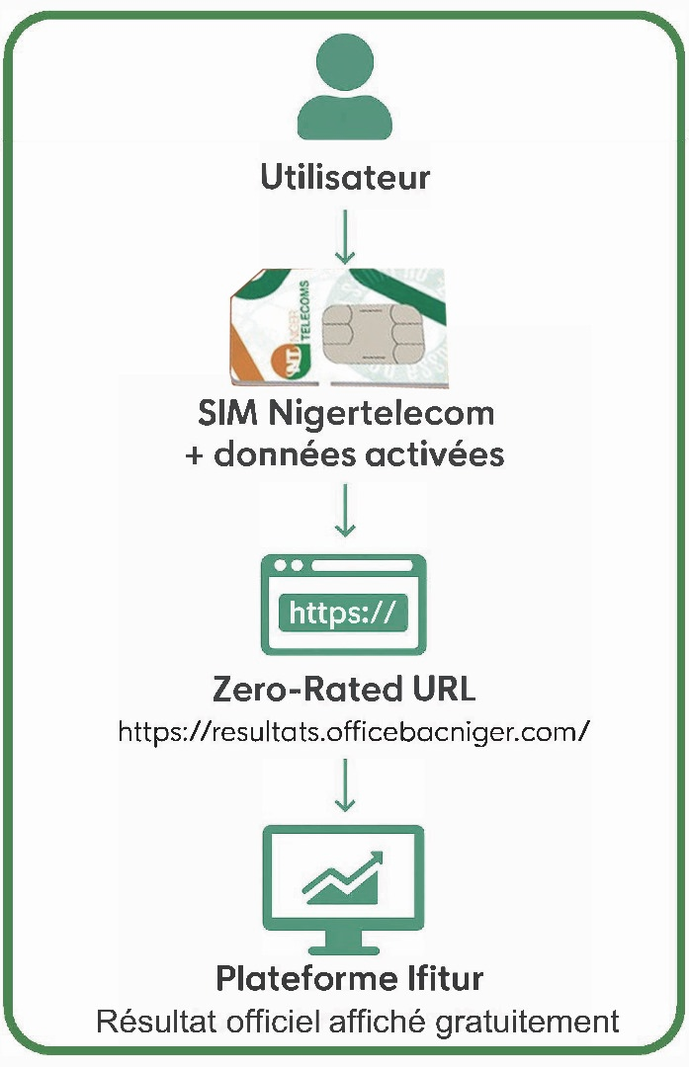
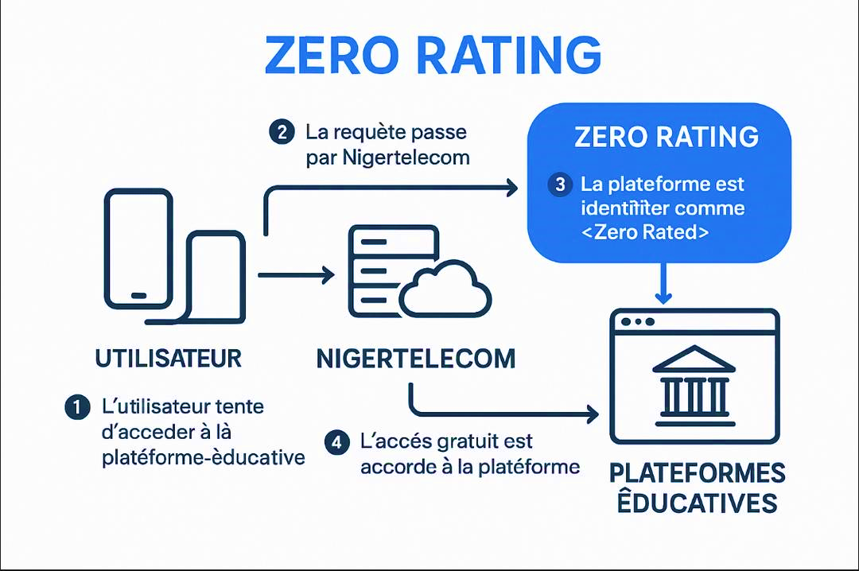
Mécanismes
L’élève active ses données mobiles Niger-Telecoms →Il accède à https://resultats.officebacniger.com/ et https://uam.campusniger.com/ → La navigation est gratuite grâce au Zéro-Rating →Il saisit son numéro de table → Son résultat officiel s’affiche immédiatement.

Slide 6
Gains et avantages
Acteurs | Gains principaux
IMAN | - Positionnement comme intégrateur numérique national. - Visibilité accrue auprès de l’État. - Revenus via coordination, suivi et services complémentaires. - Opportunité de proposer d’autres solutions numériques.
NIGER-TELECOMS | - Image renforcée comme partenaire citoyen. - Fidélisation des abonnés. - Augmentation du trafic et visibilité nationale. - Valorisation comme acteur clé de la transformation digitale.
ETAT/MINISTERES | - Modernisation de la communication éducative. - Réduction des coûts logistiques. - Sécurité et transparence des résultats. - Impact positif en termes d’image et d’inclusion.
USAGERS | - Accès gratuit, rapide et fiable. - Moins de stress et déplacements. - Équité entre zones rurales et urbaines.

Slide 7
Budgétisation
Poste | Description | Montant (FCFA)
Stratégie Digitale et Plan Com 365 (IMAN) | Lancement, Campagne, caravane & support | 30 000 000
Configuration Zéro-Rating (Niger Telecom) | Technique & supervision | -
Communication nationale (IMAN) | Radios, TV, SMS | 9 000 000
Coordination & suivi (IMAN) | Organisation (com), reporting | 10 000 000
TOTAL |  | 49 000 000

Slide 8
Conclusion
Ce projet est une innovation citoyenne et stratégique qui répond à un besoin concret : accès gratuit, sécurisé et équitable aux résultats scolaires.
Il positionne IMAN comme intégrateur numérique national et valorise Niger télécom comme acteur incontournable du numérique.
Avec l’appui des ministères concernés, ce projet sera une référence en Afrique de l’Ouest pour l’inclusion numérique éducative.
Les perspectives sont entre autres :
Renouvellement annuel du projet.
Extension aux autres examens : BEPC, CEPD.
Intégration d’un canal USSD/SMS pour zones sans smartphones.
Base pour d’autres projets numériques nationaux (éducation, santé, fiscalité).

